Slide 1

Kinect를 이용한 3D 얼굴인식
FRIT
2013722046 고영운 2016722019 박세영 2016722035 최연희

Slide 2

프로젝트 개요 및 요약
본 프로젝트는 RGB-D 카메라인 KINECT를 활용한 3D 얼굴 인식
RGB 이미지와 깊이 정보를 가진 Depth 이미지 모두 이용
( = 사진만으로는 인식이 되지 않음)
Kinect v1 (저사양, 저비용)에 알고리즘을 적용하여 성능 향상
실시간 처리 가능

Slide 3
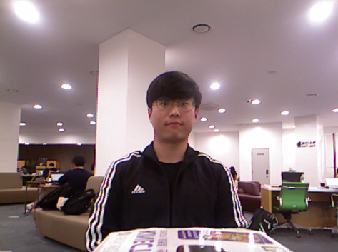

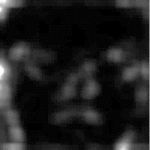
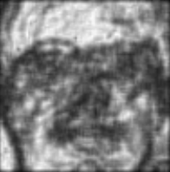
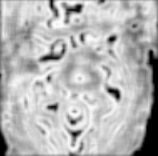
프로젝트 흐름도
1. 얼굴 등록
2. 얼굴 인식
얼굴 특징 descriptor 추출
사용자
이름 입력
얼굴 특징 descriptor 추출
NEW ?
YES
SVM으로 분류
NO
Name DB에 추가
얼굴 특징 descriptor 추출
인식 결과 출력
Descriptor DB에 추가
HOG 계산
만들어진 5개의 Descriptor를
연쇄하여 Final Descriptor 생성
SVM 재훈련

Slide 4
개발 환경
개발 환경 Windows 10
개발 도구 Visual studio, Kinect SDK
라이브러리 OpenCV
개발 언어 C++
SW
개발환경
HW
디바이스
Kinect v1
Dataset
33명, 132개 이미지

Slide 5


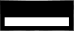
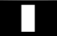
Viola-Jones face detector
Face O
Face X
&
Positive images
Negative images
Windows
Strong
Adaboost
Classifier
Adaboost
Classifier
Training
Haar feature

Slide 6
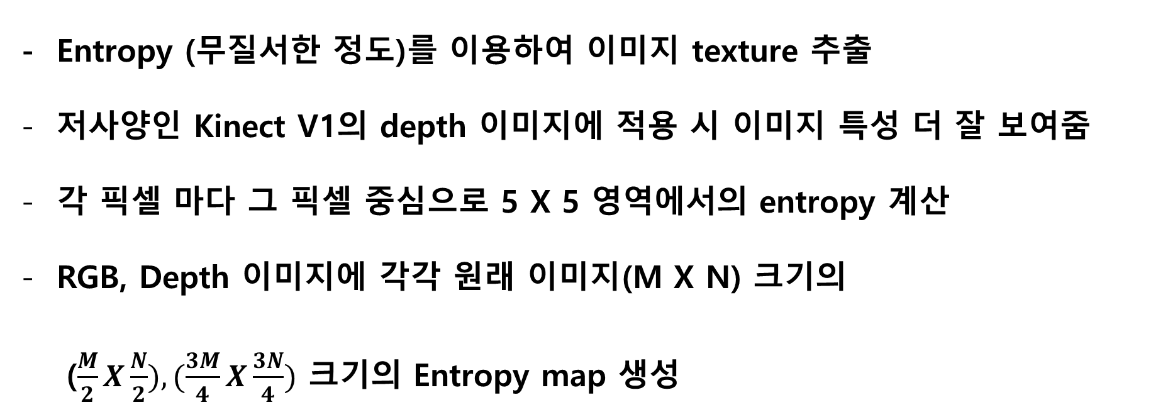
Entropy map
- Entropy (무질서한 정도)를 이용하여 이미지 texture 추출
저사양인 Kinect V1의 depth 이미지에 적용 시 이미지 특성 더 잘 보여줌
각 픽셀 마다 그 픽셀 중심으로 5 X 5 영역에서의 entropy 계산
RGB, Depth 이미지에 각각 원래 이미지(M X N) 크기의
($\frac{M}{2}X\frac{N}{2}), (\frac{3M}{4}X\frac{3N}{4})$ 크기의 Entropy map 생성

Slide 7



Saliency map
■ Saliency map?
RGB 이미지의 개별 픽셀을 특정 픽셀의 돌출부에 비례하는 빛의 강도 값으로 매핑
■ RGB 이미지에만 Saliency map 사용 이유
Depth map은 거리 측정 값 표현하기 때문에 depth map에 적용 시 불규칙한 값 발생
<Intensity Feature Maps>
<Color Feature Maps>
< Orientation Feature Maps >
Center와 Surround의 scale 차
+Y-B
Center와 Surround의 scale의 local orientation 차이
+R-G
+G-R
+B-Y
+G-R
+R-G
+Y-B
+B-Y
I(c, s) = | I(c) Θ I(s)|
RG(c, s) = | (R(c) - G(c)) Θ (G(s) - R(s)) |
BY(c, s) = | (B(c) - Y(c)) Θ (Y(s) - B(s)) |
$$O(c,s,θ)=\left|O\left(c,θ\right) \text{Q} O(s,θ)\right|$$
Θ는 을 나타낸 것
-> 두 map 간의 scale 차이
$$S=\frac{1}{3}(𝓝\left(\overline{I}\right)+𝓝\left(\overline{C}\right)+𝓝\left(\overline{O}\right))$$
(각 conspicuity map $\overline{I}$, $\overline{C}$, $\overline{O}$ 정규화 후 평균을 구함)

Slide 8
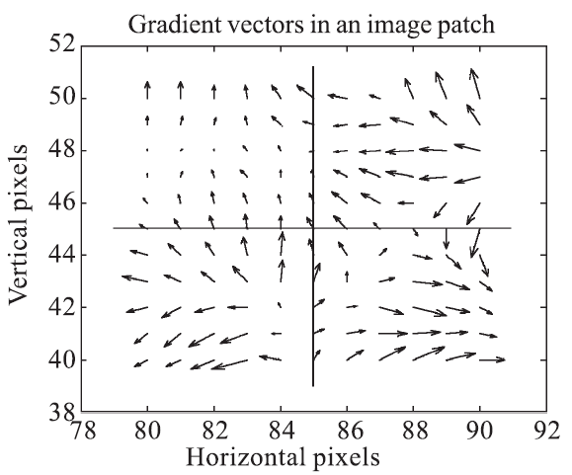
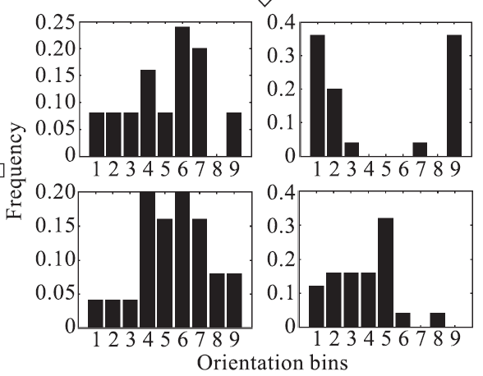
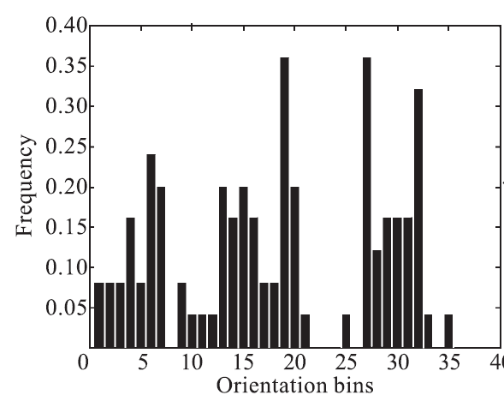

HOG 알고리즘
■ Histogram of the Oriented Gradient
각 셀마다 edge 들의 방향에 대한 히스토그램을 구한 후 이 히스토그램 bin값들을 일렬로 연결한 벡터
■ Normalization
$v는$ 정규화 되지 않은 descriptor vector, ${\left\|v\right\|}_{k}$는 k-norm, $ε$는 작은 상수 의미
L2-norm : $v→v/\sqrt{{\left\|v\right\|}_{2}^{2}+ε^{2}}$
∘ ${\left\|v\right\|}_{2}^{2}= {v_{1}}^{2}+{v_{2}}^{2}+ …+{v_{n}}^{2}$

Slide 9
SVM(Support Vector Machine) 분류기
데이터를 선형으로 분리하는 최적의 선형 결정 경계를 찾는 지도 학습 알고리즘
선형 결정 경계로 class가 서로 다른 두 데이터를, 가장 큰 margin을 갖도록 분리
margin : 두 데이터 군과 결정 경계가 떨어져 있는 정도
margin이 클수록 데이터 추가 시 안정적으로 분류
grid search를 통해 최적의 C(cost)와 Gamma를 찾아서 적용
C : 얼마나 많은 데이터 샘플이 다른 클래스에 놓이는 것을 허용 정도를 결정
Gamma : 하나의 데이터 샘플이 영향력을 행사하는 거리를 결정

Slide 10

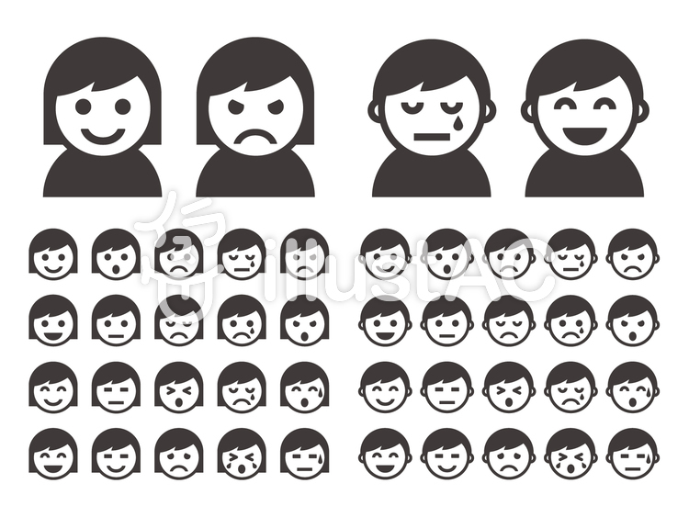
기대효과
Biometric 보안 기술
(스마트폰 잠금 해제)
표정 검출
기분에 따른 상품 추천
질병 예측

